Slide 1
Prostota w projektowaniu
Jakub Marszałkowski

Slide 2
Proste gry!
Oszczędzamy na:
mechanice gry – jak najprostsza,
interfejsie – najlepiej by go nie było,
grafice – prosta, symboliczna, unikamy 3D, animacji,
… na czym się da.
Hakujemy, co się da!

Slide 3
Proste gry!
Motto:
„It’s not a bug, it’s a feature”
“It is not shitty, it is designed to be so!”

Slide 4
Simplicity
Mechanika

Slide 5
Co to jest mechanika gry?

Slide 6
Jaka jest najprostsza mechanika gry?
(nie ograniczamy się do gier cyfrowych)

Slide 7

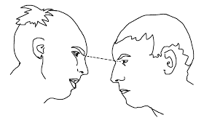

Najprostsza mechanika?

Slide 8
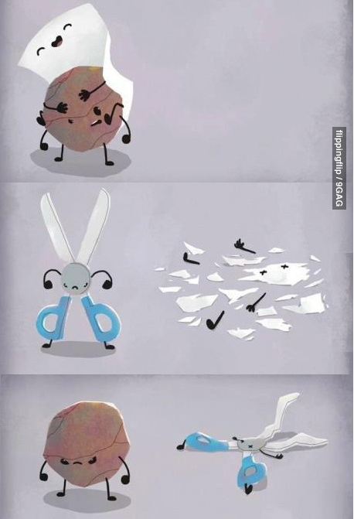
Papier, nożyce, kamień

Slide 9
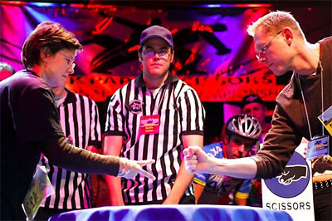
International World Championships
www.teamsnap.com

Slide 10
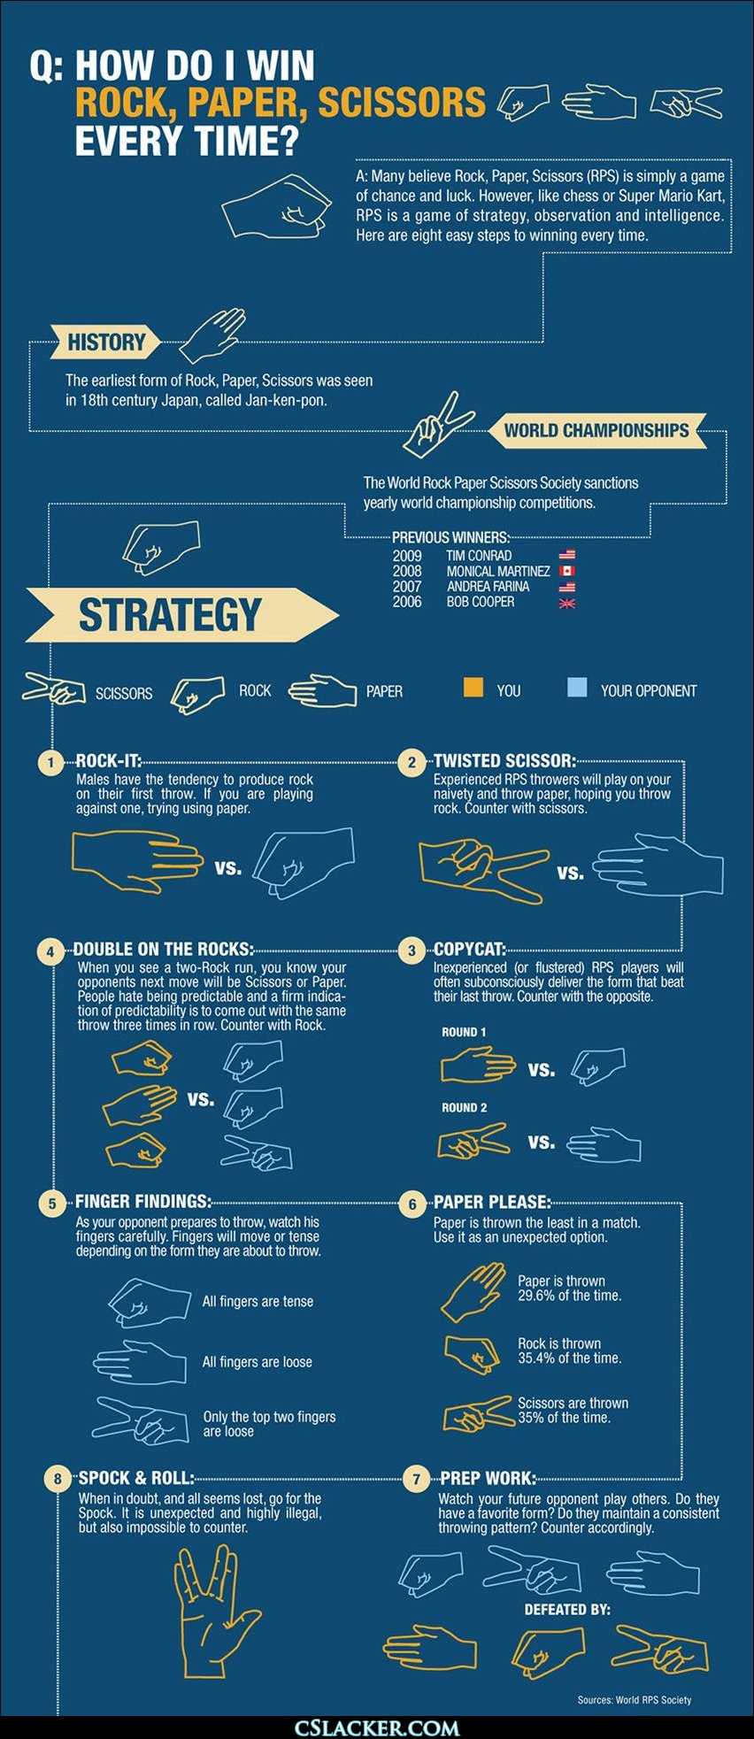

Slide 11
Papier – Nożyce - Kamień
Jak możemy rozwinąć ten schemat?
A do czego go wykorzystać?

Slide 12
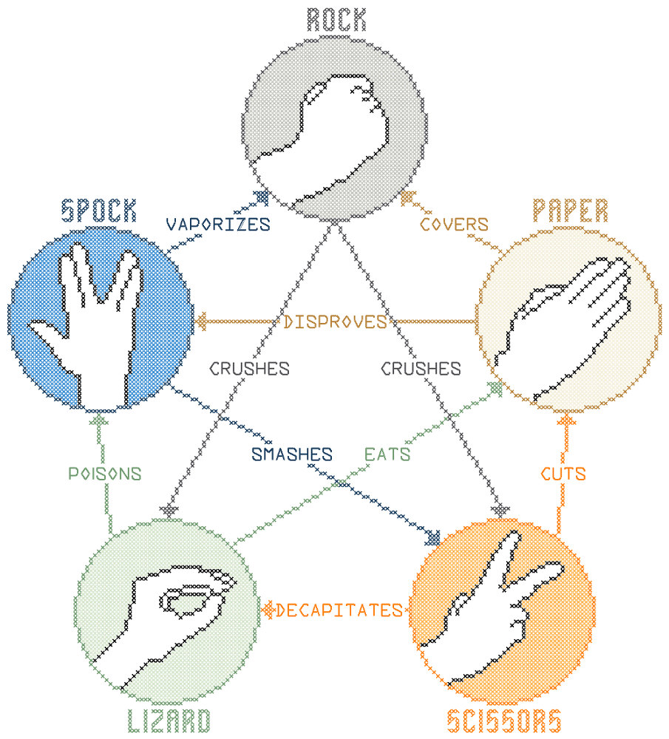
Rock,
paper,
scissors,
lizard,
Spock

Slide 13
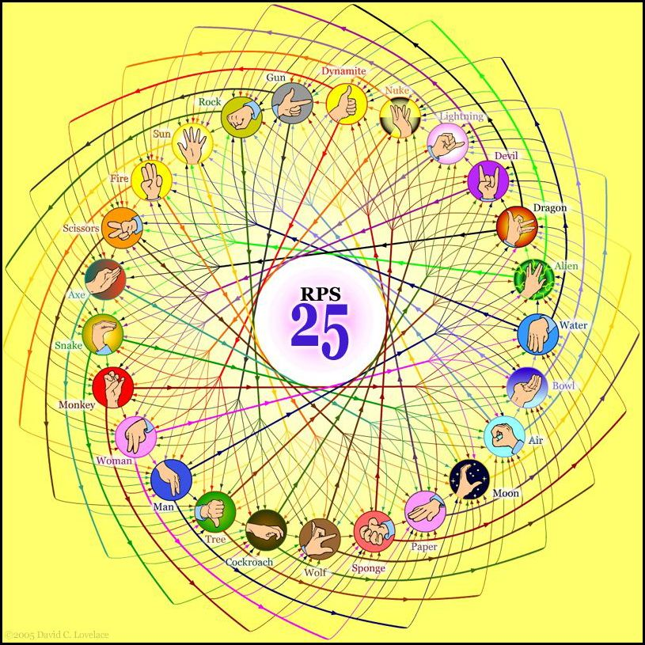
Madness!

Slide 14
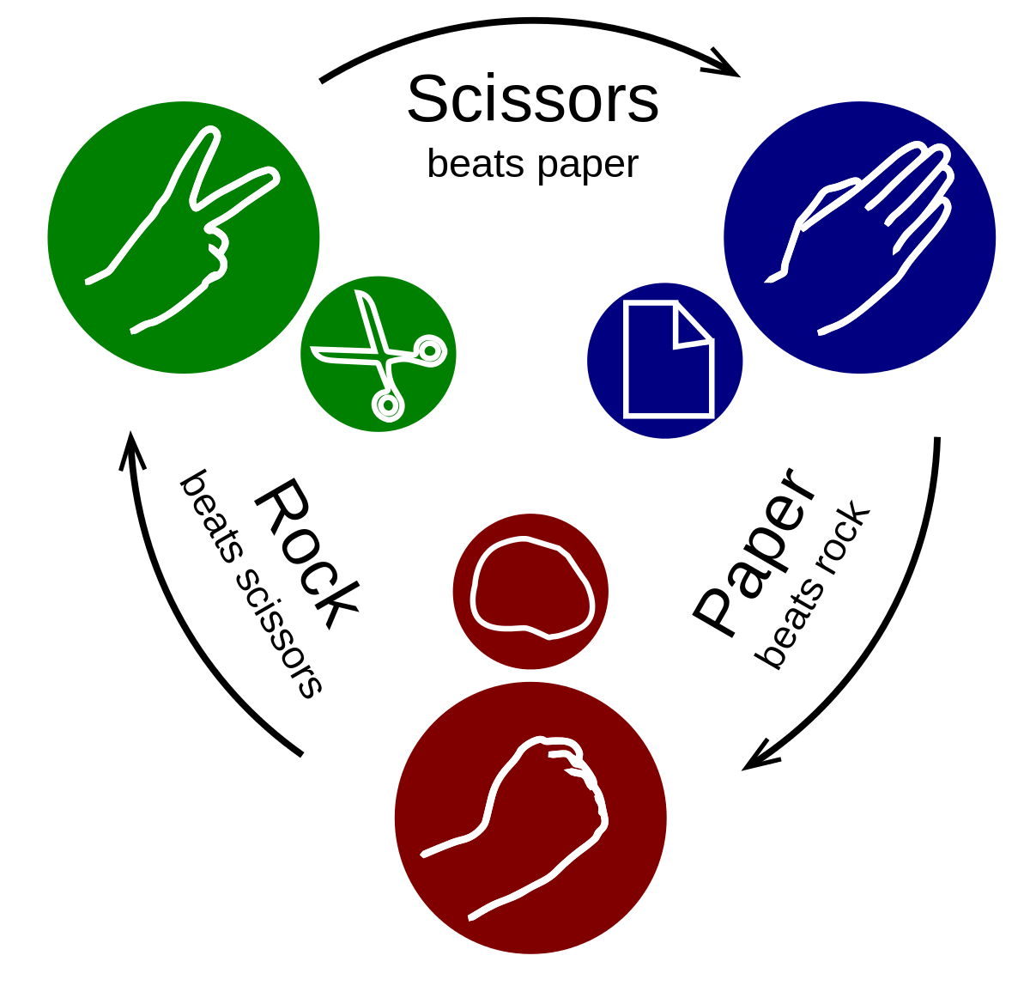

Slide 15
Simplicity
Interfejs

Slide 16
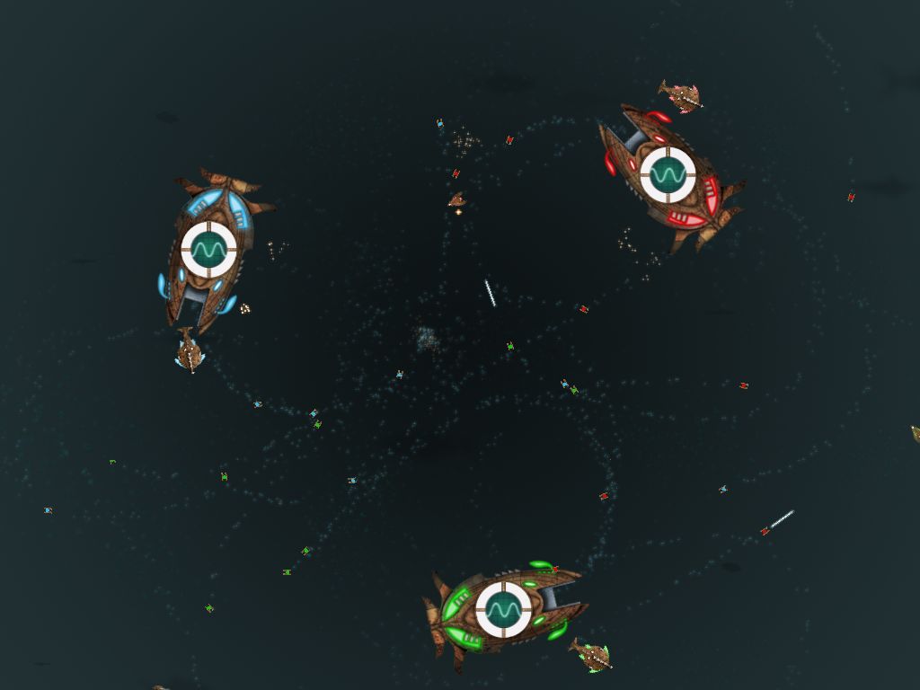
One-button RTS: Pax Britannica

Slide 17
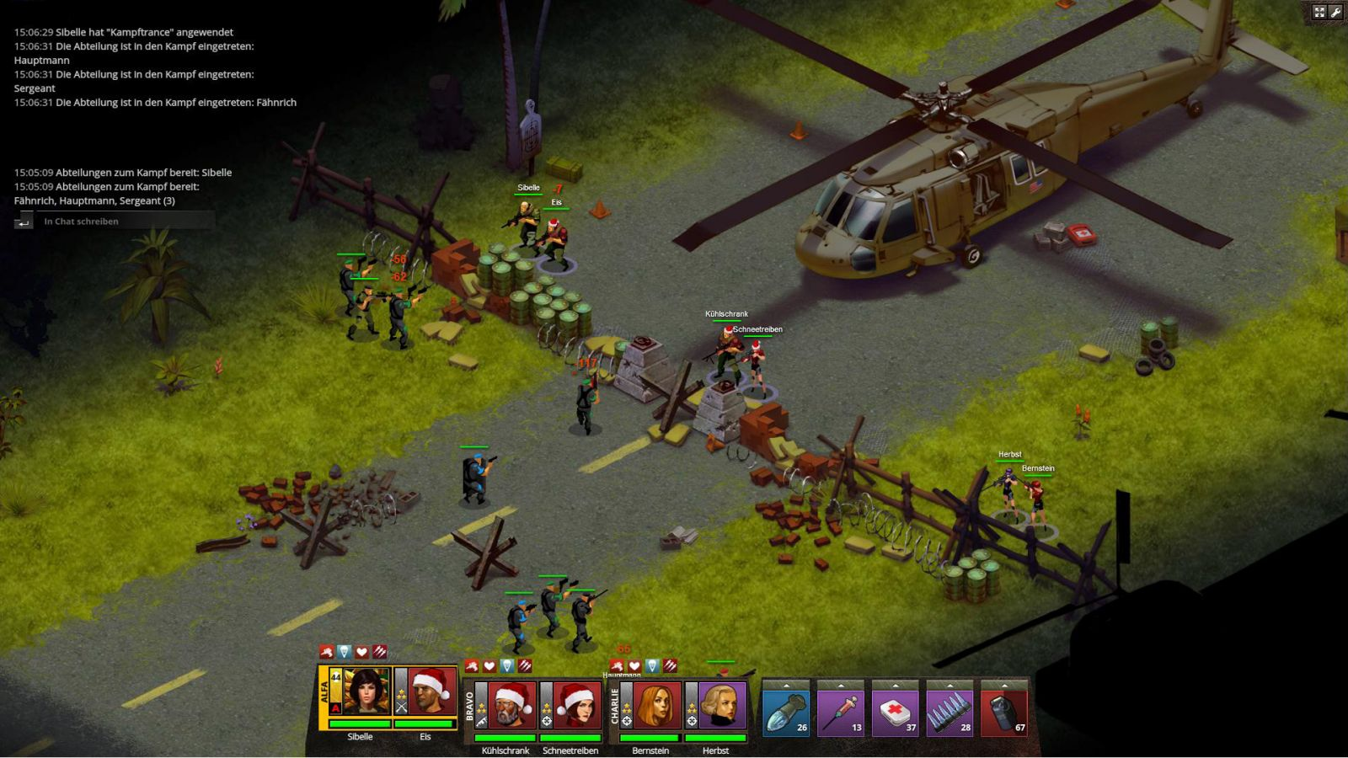
Gry, które grają same: Riot zone

Slide 18
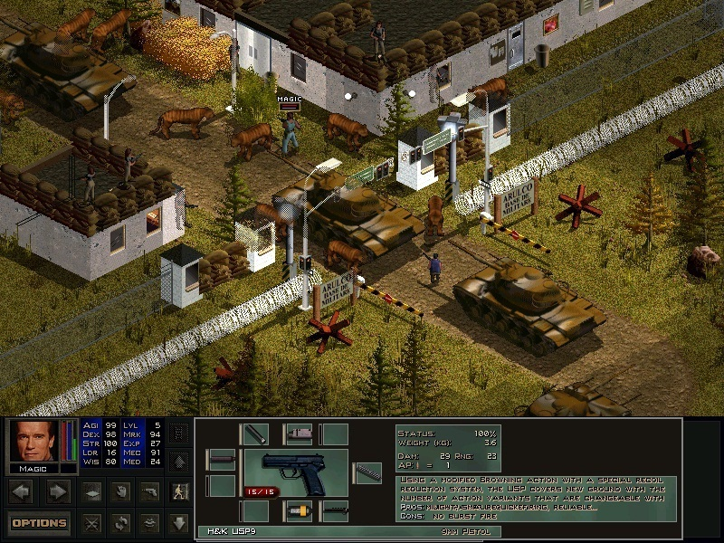
Przemiany interfejsu

Slide 19
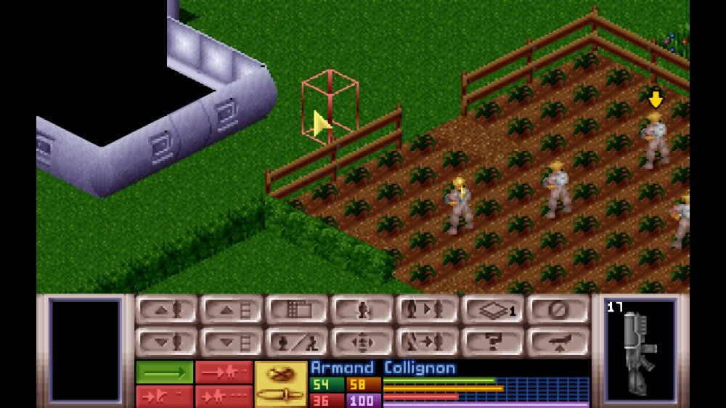
Przemiany interfejsu

Slide 20
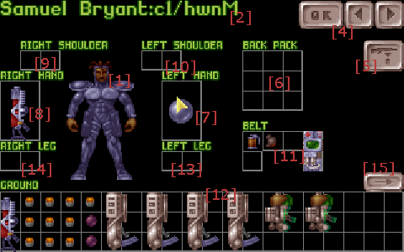
Przemiany interfejsu

Slide 21
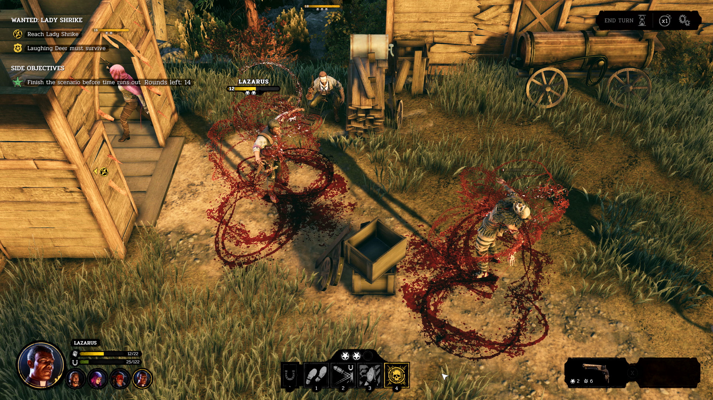
Przemiany interfejsu

Slide 22
Simplicity – Interface
Cała kategoria one-button games:
https://games.todojuegosgratis.es/game/flabby-physics
Uproszczone sterowanie:
http://poki.pl/g/iron-snout
Co możemy wyciąć?
https://store.steampowered.com/app/1794680/Vampire_Survivors/

Slide 23
Simplicity
Świat gry

Slide 24
Simplicity - Świat gry
Jeden level:
http://armorgames.com/play/4309/this-is-the-only-level
http://armorgames.com/play/14694/this-is-the-only-level-4
https://armorgames.com/play/2893/achievement-unlocked

Slide 25
Simplicity
Cała gra

Slide 26
Simplicity – Cała gra
https://www.youtube.com/watch?v=yLywjnuT9LM
https://www.andyslife.org/games/game.php?file=300&title=Parameters
http://www.freeworldgroup.com/g/i/bonfire-idle-game.htm
https://play.google.com/store/apps/details?id=com.rainbowtrain.eu
https://armorgames.com/monster-clearer-game/18210
https://www.kongregate.com/games/armorgames/upgrade-complete

Slide 27
Co jeszcze da się wycisnąć z Snake?

Slide 28
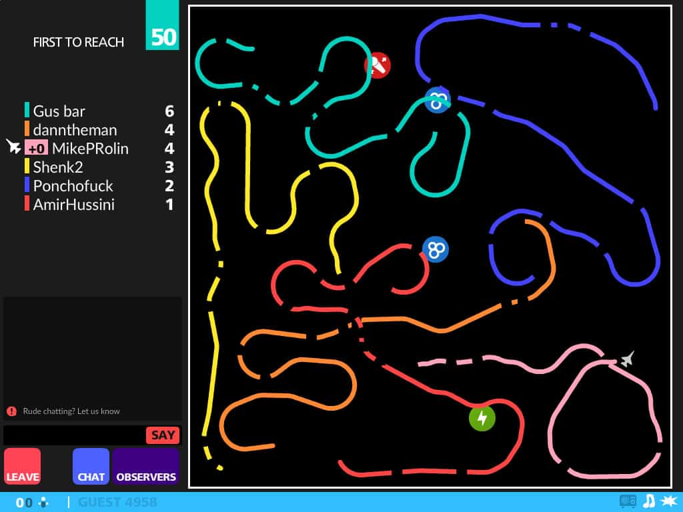
What can you make out of the Snake?

Slide 29
What can you make out of Snake?
http://superhex.io/
http://www.kongregate.com/games/gibton/apple-worm

Slide 30
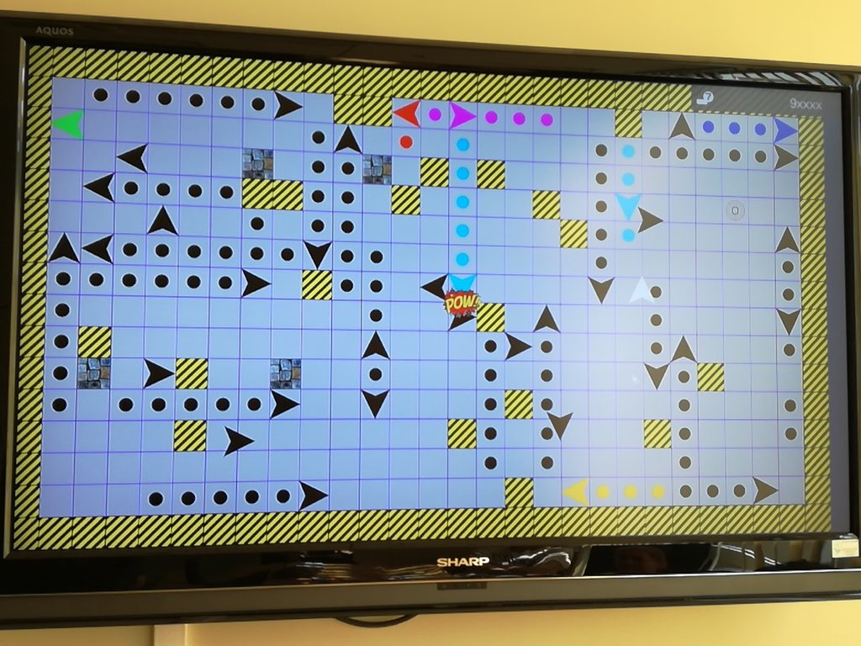
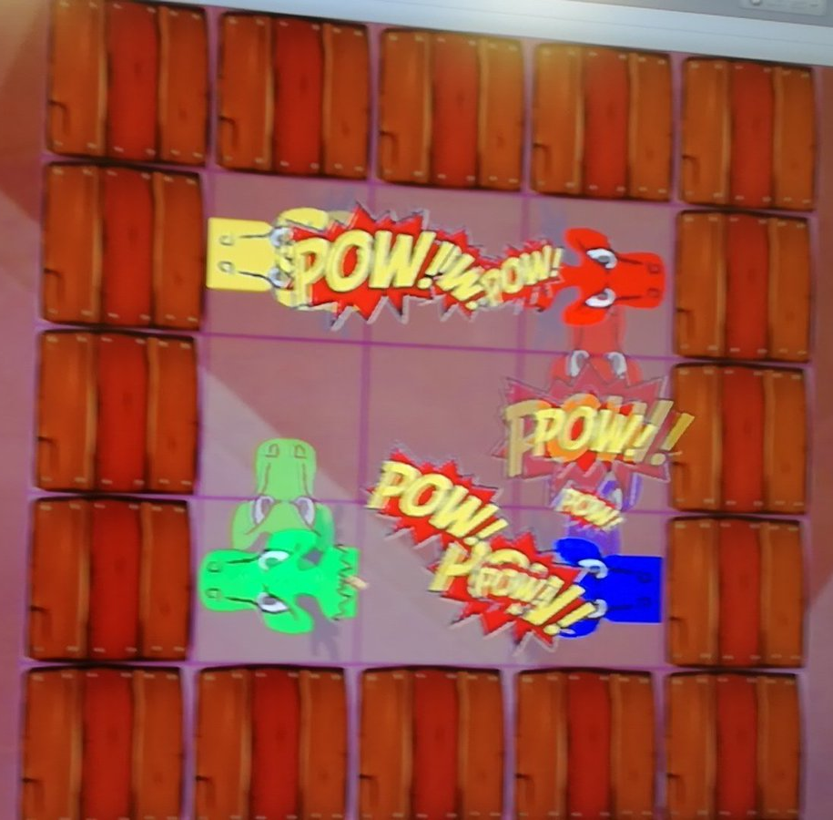
What can you make out of Snake?

